Slide 1
«ПРИМЕНЕНИЕ ИКТ НА УРОКАХ ТЕХНОЛОГИИ – ФАКТОР ПОВЫШЕНИЯ АКТИВИЗАЦИИ ПОЗНАВАТЕЛЬНОЙ ДЕЯТЕЛЬНОСТИ»
Учитель технологии
МАОУ «СШ» Земля родная»
г.Новый Уренгой
Мавлидин Залимханович Аметов

Slide 2
Скажи мне – и я забуду.
Покажи мне – и я запомню.
Дай мне сделать самому – и я пойму.
Основные элементы любого учебного процесса:
Передача информации
Освоение информации
Преобразование информации
Использование информации
Доступность информации
Своевременность информации
Оперативность информации
Усвоение информации
Самостоятельная работа с информацией
Самообразование.

Slide 3
Использование ИКТ на уроках технологии даёт возможность:
Визуализировать учебную информацию с помощью наглядного представления на экране теоретического материала, технологического процесса и т.п.;
Осуществлять подготовку выпускника школы к жизни в условиях информационного общества;
Индивидуализировать и дифференцировать процесс обучения за счёт возможности изучения, повторения материала с индивидуальной скоростью усвоения;
Осуществлять управление учебной деятельностью и контроль результата усвоения учебного материала;
Развивать межпредметные связи.

Slide 4
«Лучше один раз увидеть, чем сто раз услышать!»
Для повышения и поддержания уровня мотивации к предмету «Технология» необходимо использовать:
Большое количество времени для практической деятельности учащихся.
Применение презентаций, сделанных на уроках информатики старшими учениками и делающие рассказ учителя более содержательным, иллюстрированным. Слайдами для таких презентаций служат рисунки наших учеников.
Не просто читать лекцию, но вести беседу с учащимися, задавая вопросы по теме и тем самым заставляя их анализировать знания, полученные ранее по другим предметам, высказывать предположения, анализировать получаемую информацию, сравнивать, обобщать, делать выводы, что способствует развитию мышления учащихся, активизирует их познавательную деятельность, развивает их память и речь, делает открытыми их знания, имеет большую воспитательную силу, является хорошим диагностическим средством.

Slide 5
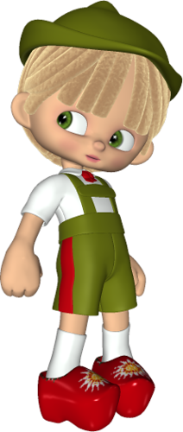


?
?
Занимательный материал должен соответствовать возрастным особенностям учащихся, уровню их интеллектуального развития.
?

Slide 6
Это:
Разгадывание кроссворда, головоломки, ребуса (они хороши при объяснении нового материала, при повторении, в конце урока, чтобы снять усталость).
Чтение или прослушивание фрагментов из произведений художественной литературы, легенд, сказаний, рассказов об известных вещах, людях, событиях.
Элемент занимательности позволяет активизировать мыслительную деятельность ученика, подготовить его к изучению нового материала, повторить ранее изученную тему или блок тем на уроке.
Занимательность в сочетании с иллюстрированностью особым образом преображает материал, делает процесс овладения знаниями более привлекательным, даёт пищу переживаниям.

Slide 7
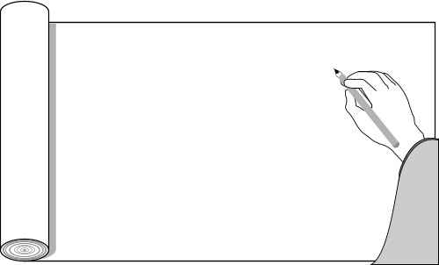
Делаем выводы:
Использование презентации на уроке есть применение наглядного метода иллюстраций во взаимосвязи с другими методами, позволяющими развивать мышление учащихся и активизировать их познавательную деятельность.
Иллюстрации особенно необходимы тогда, когда объекты недоступны непосредственному наблюдению, а слово учителя оказывается недостаточным, чтобы дать представление об изучаемом объекте или явлении.
Информация, размещённая на слайде и появляющаяся в нужные моменты объяснения, проведения опытов, экспериментов, доказательств и т.д., заставляет учащихся пройти через все этапы мышления, использовать различные мыслительные операции.

Slide 8
Для упрочения знаний, развития интереса к школьным предметам тем учащимся, которые уже хоть немного владеют компьютером, можно предложить самостоятельные творческие задания разного типа:
составление кроссворда, ребуса по теме;
изготовление учебного пособия;
презентаций и др.
различных творческих сообщений

Slide 9
